Slide 1

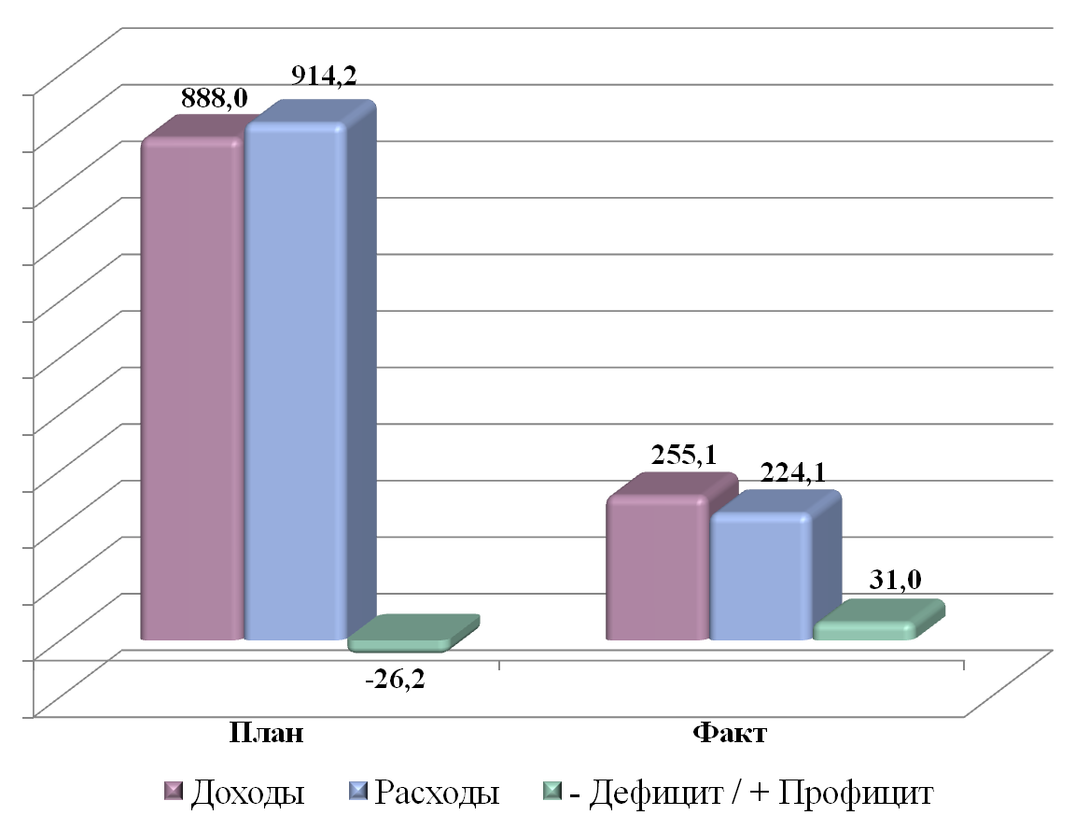
Исполнение районного бюджета
Данные на 01.05.2023 года, млн.рублей

